Slide 1


Ines, recreando Poemas
Manipulacion de imagenes, Ines
Tube - Calguis
Audio – Caruso - Giovanni Marradi
Pase automatico

Slide 2

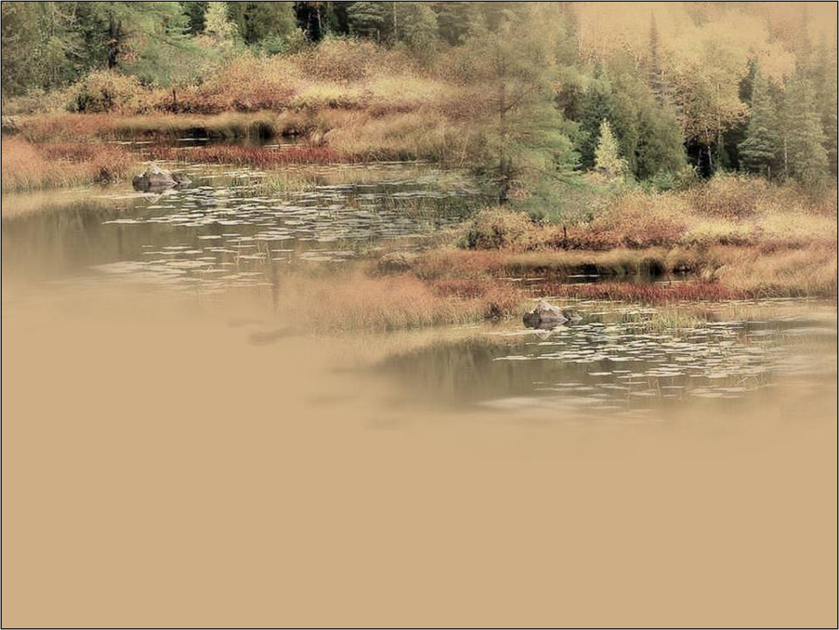




Quiero que sepas
una cosa.
Ahora bien,
si poco a poco dejas de quererme
dejaré de quererte poco a poco.
Pero
si cada día,
cada hora
sientes que a mí estás destinada
con dulzura implacable.
Tú sabes cómo es esto:
si miro
la luna de cristal, la rama roja
del lento otoño en mi ventana
Si de pronto
me olvidas
no me busques,
que ya te habré olvidado.
Si cada día sube
una flor a tus labios a buscarme,
si toco
junto al fuego
la impalpable ceniza
o el arrugado cuerpo de la leña,
todo me lleva a ti,
Si tu me olvidas
inesgaret@gmail.com
piensa
que en ese día,
a esa hora
levantaré los brazos
y saldrán mis raíces
a buscar otra tierra.
ay amor mío, ay mía,
en mí todo ese fuego se repite,
en mí nada se apaga ni se olvida,
Si consideras largo y loco
el viento de banderas
que pasa por mi vida
y te decides
a dejarme a la orilla
del corazón en que tengo raíces…
Pablo Neruda
mi amor se nutre de tu amor, amada,
y mientras vivas estará en tus brazos
sin salir de los míos.
como si todo lo que existe,
aromas, luz, metales,
fueran pequeños barcos que navegan
hacia las islas tuyas que me aguardan.
De "Los versos del Capitán". 1952

Slide 3







¿Te ha gustado?
Puedes ver más entrando
Aquí
Además puedes recibir powerpoints en tu correo electrónico suscribiéndote aquí:

